Slide 3
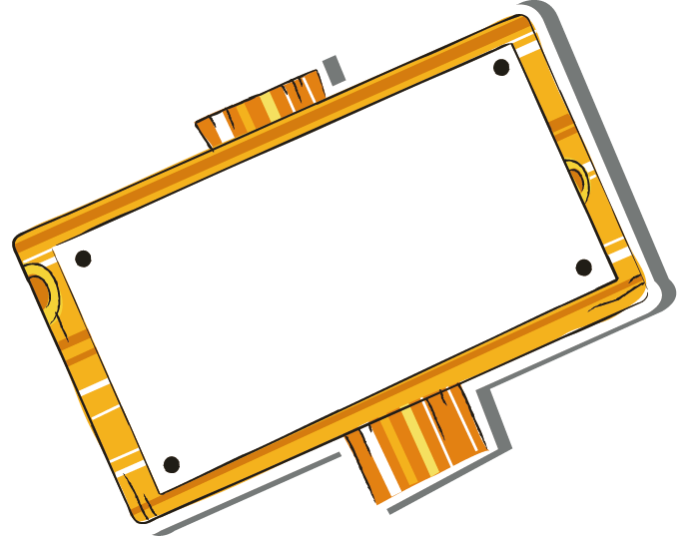
Trong bài hát nhắc tới con vật gì?
Em có yêu mến con vật đó không?

Slide 6
1
Tìm từ ngữ về bạn trong nhà theo từng nhóm sau:
Vật nuôi
M: Mèo
Đồ đạc
M: quạt điện

Slide 7
Lần lượt mỗi bạn nói một từ ngữ về bạn trong nhà

Slide 8
Vật nuôi
Đồ đạc
Chó, mèo, trâu, bò, gà, lợn, vịt….
bàn, ghế, tủ lạnh, ti vi, nồi cơm điện, điều hòa, ấm, chén ....

Slide 10
2
Đọc đoạn văn dưới đây và trả lời câu hỏi.
Nhà Thủy ở ngay dưới thuyền. Con sông thân yêu, nơi có “nhà” của Thủy ấy, là sông Hồng. Lòng sông mở mênh mông, quãng chảy qua Hà Nội càng mênh mông hơn. Mỗi cánh buồm nổi trên dòng sông, nom cứ như là một con bướm nhỏ. Lúc nắng ửng mây hồng, nước sông nhấp nháy như sao bay.
(Theo Phong Thu)
- Cánh buồm trên sông được so sánh với sự vật nào?
- Nước sông được ví với sự vật nào?

Slide 12
Nhà Thủy ở ngay dưới thuyền. Con sông thân yêu, nơi có “nhà” của Thủy ấy, là sông Hồng. Lòng sông mở mênh mông, quãng chảy qua Hà Nội càng mênh mông hơn. Mỗi cánh buồm nổi trên dòng sông, nom cứ như là một con bướm nhỏ. Lúc nắng ửng mây hồng, nước sông nhấp nháy như sao bay.
(Theo Phong Thu)
- Cánh buồm trên sông được so sánh với con bướm nhỏ
Nước sông được ví với sao bay.

Slide 13
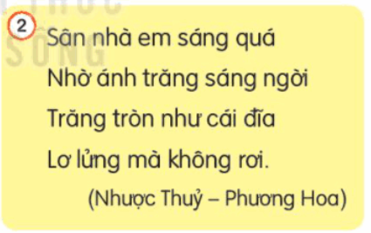
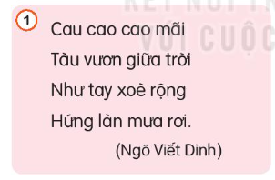
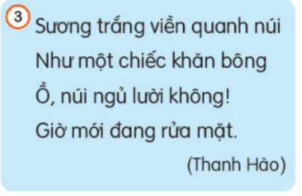
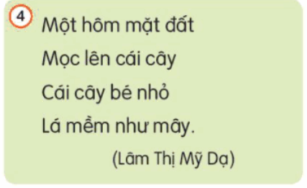
3
Tìm hình ảnh so sánh trong các đoạn thơ dưới đây. Nêu tác dụng của hình ảnh so sánh.

Slide 14
Nêu các hình ảnh so sánh, tác dụng của hình ảnh so sánh trong từng khổ thơ.

Slide 15
Tàu cau như tay xoè rộng, hứng mưa.
Trăng tròn như cái đĩa

Slide 16
Sương trắng viền quanh núi như một chiếc khăn bông.
Lá cây mềm như mây

Slide 17
Tác dụng của các hình ảnh so sánh:
Làm cho câu văn, câu thơ nêu đặc điểm, miêu tả người, sự vật... cụ thể hơn, sinh động hơn, dễ cảm nhận hơn.
Hình ảnh so sánh cũng giúp cho câu văn, câu thơ hay hơn, dễ hiểu hơn.

Slide 19
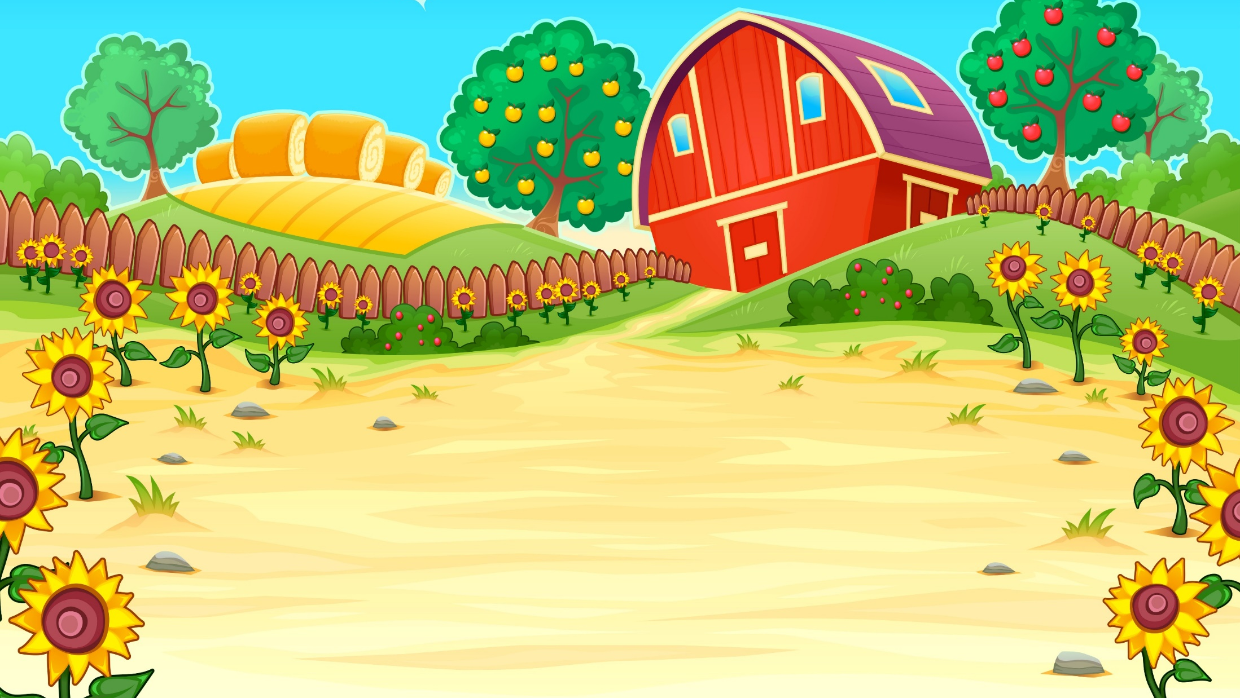
Em hãy đặt 1 câu có sử dụng hình ảnh so sánh?

Slide 20
Dặn dò
Tìm đọc thêm những bài văn, bài thơ,...viết về những hoạt động yêu thích của em trong đó có ít nhất một hình ảnh so sánh.

